Slide 1

НС
Нейросети, возможности их применения в образовательном процессе
28 декабря 2024

Slide 2
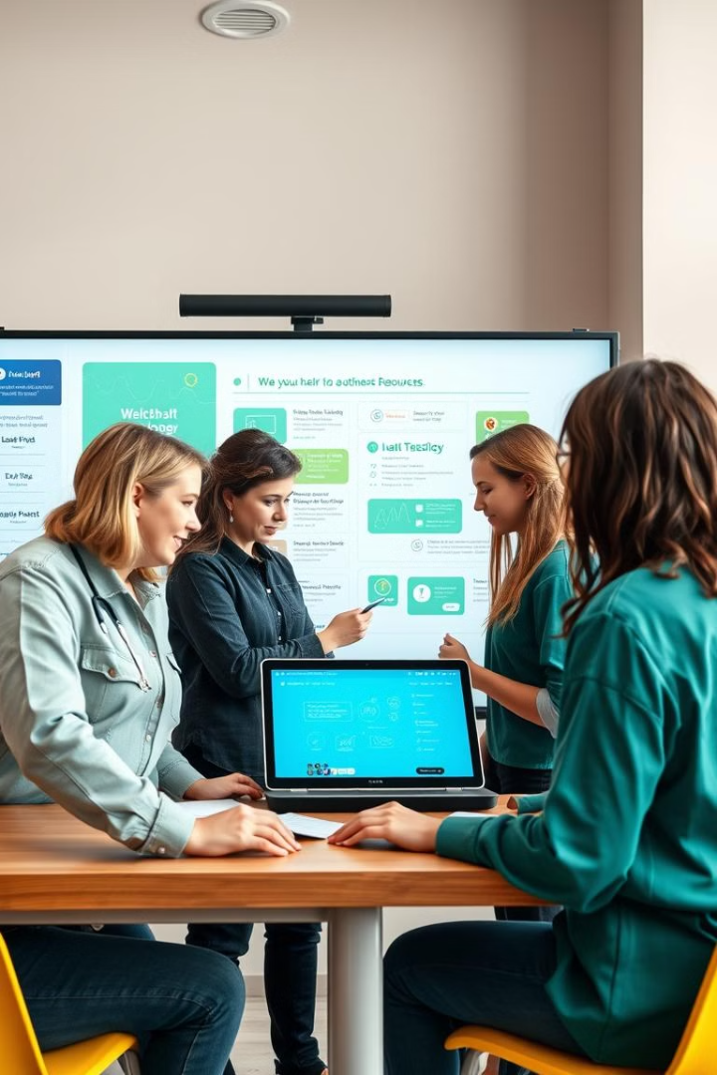
Цель педагогического совета
Познакомить педагогов с нейросетями (ChatGPT, GigaChat, Gamma, Шедеврум) и обсудить их применение в педагогическом процессе.

Slide 3
План педагогического совета
Обзор нейросетей
1
Свиридова Наталья Петровна
2
Краткая история нейросетей
Ширингина Лариса Валентиновна
Знакомство с ChatGPT
3
Волкова Наталья Андреевна
4
Знакомство с GigaChat
Власова Светлана Викторовна и Токарева Ольга Сергеевна
Знакомство с Gamma
5
Морозова Вера Владимировна и Баженов Андрей Викторович
6
Знакомство с Шедеврум
Крашенинникова Татьяна Григорьевна
Рефлексия: "Нейро-стикеры"
7
8
Заключение

Slide 4
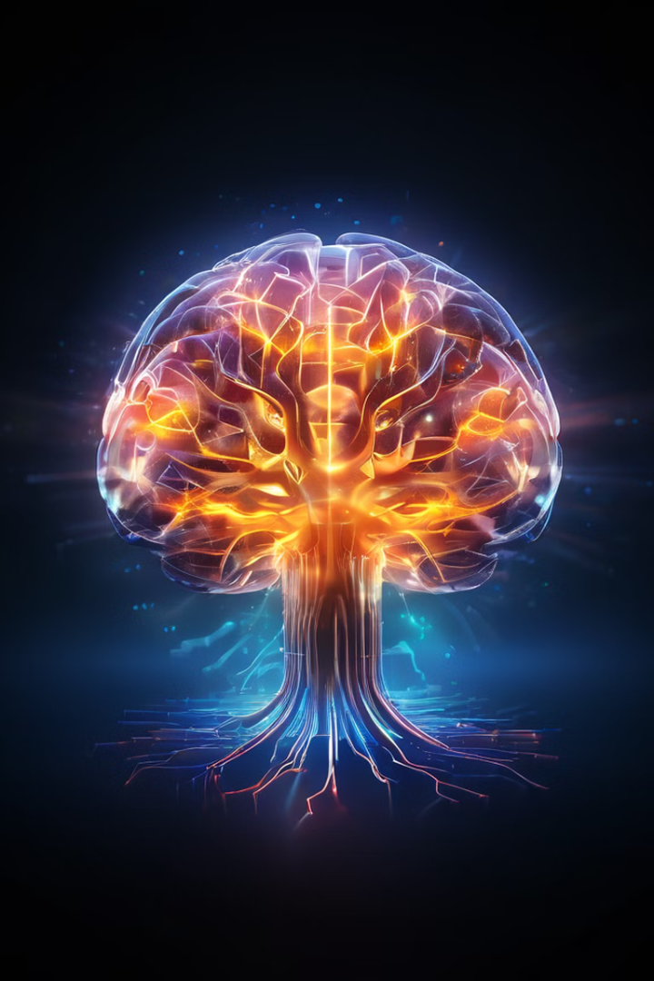
Что такое нейросети?
Нейросети — это одна из ключевых технологий в области искусственного интеллекта, которая имитирует работу человеческого мозга. Они состоят из множества interconnected (взаимосвязанных) узлов, или нейронов, которые могут анализировать, распознавать шаблоны и извлекать информацию из больших объемов данных.

Slide 5
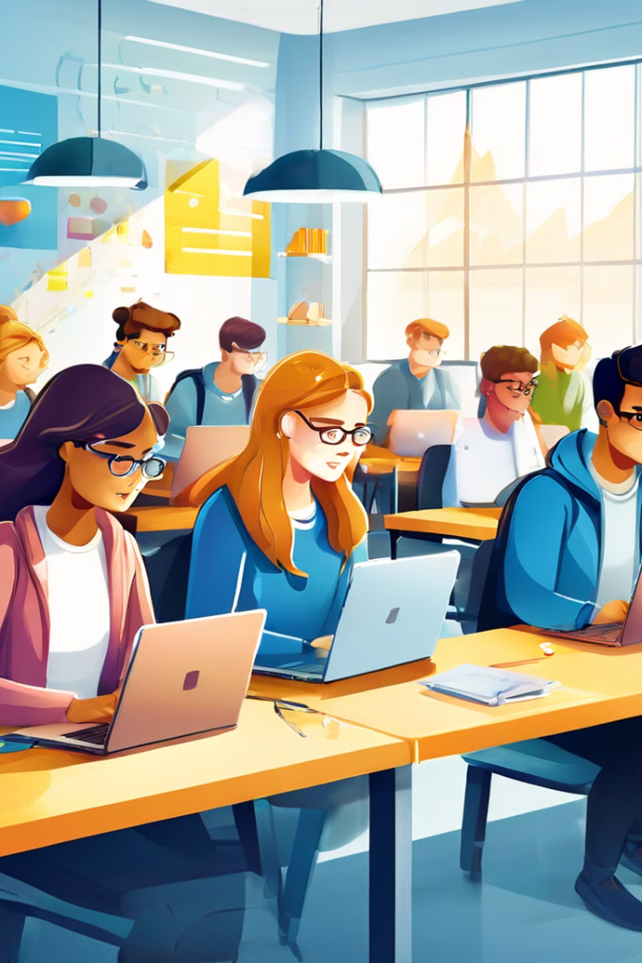
Возможности нейросетей в образовании
Индивидуализация обучения
Они анализируют данные о каждом ученике и на их основе могут предлагать персонализированные рекомендации, адаптированные материалы и задания, которые помогут каждому обучающемуся прогрессировать в собственном темпе.
Поддержка учителей
Они способны автоматизировать рутинные задачи, такие как оценка работ, что освобождает время для более важной педагогической деятельности — общения с учениками и разработки новых методов обучения.
Интерактивный учебный контент

Slide 6
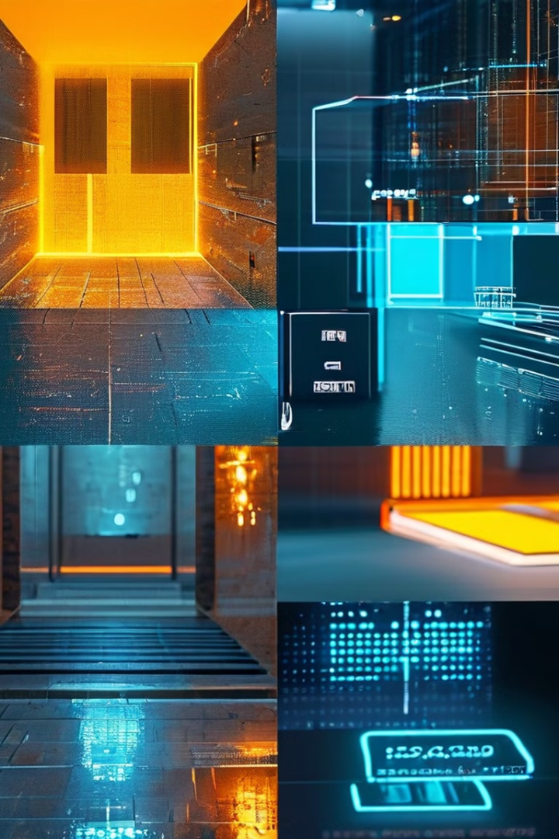




Примеры нейросетей
ChatGPT
GigaChat
Создание адаптированных сценариев уроков.
Обсуждения и взаимодействие в обучении.
Gamma
Шедеврум
Создание учебных материалов: презентаций, инфографики.
Разработка художественных проектов и мультимедийных презентаций.

Slide 7

Рефлексия: "Нейро-стикеры"
Напишите на стикерах свои мысли и идеи по внедрению нейросетей в образовательный процесс.
Обсуждение результатов.

Slide 8


Slide 9

Заключение
Нейросети способны значительно обогатить образовательный процесс, сделать его более доступным и персонализированным. Использование ChatGPT, GigaChat, Gamma и Шедеврум в образовательном процессе открывает широкий спектр возможностей для педагогов. Эти технологии не только облегчают рутинные задачи, но и позволяют создавать более интерактивные, адаптированные и творческие подходы к обучению, что в конечном итоге приводит к повышению качества образования. При их правильном использовании мы можем сделать процесс обучения более увлекательным для всех участников.

Slide 10

Благодарю за внимание!

